Slide 1
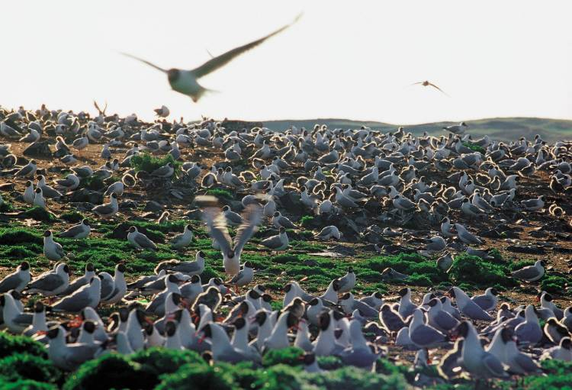

鸟岛
1 2 3 4

Slide 2

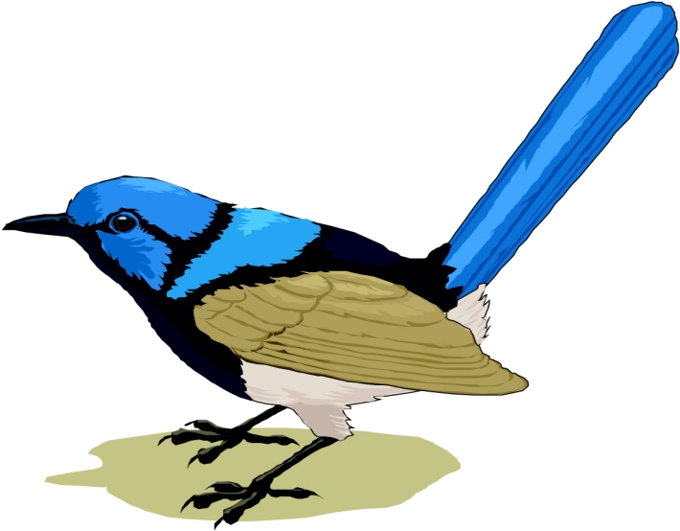
读一读
拾到
密密麻麻
人类
陆续
玉白色
西部
筑巢安家
养育后代
闻名中外

Slide 3
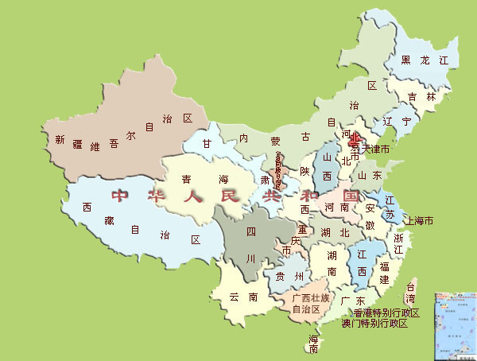
鸟岛的地理位置
*鸟岛

Slide 4
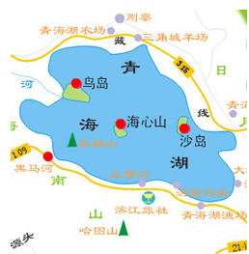
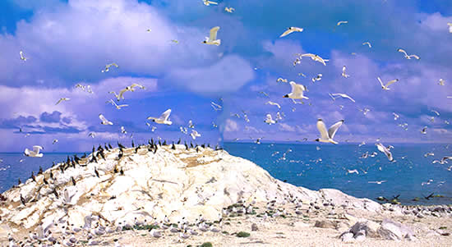
青海湖西部有一个叫“海西皮”的小岛，那就是闻名中外的青海湖鸟岛。

Slide 5
闻名中外 举世闻名 大名鼎鼎
家喻户晓 远近闻名 名扬天下

Slide 6

青海的鸟岛是什么原因闻名中外的？
1、自由朗读2-4自然段。
2、哪些词语、句子体现了鸟岛是鸟的世界？请把它划出了。
3、读读你划出的词语句子。感受一下鸟岛就是鸟的世界。

Slide 7
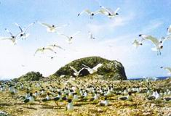
每年春天，天气变暖，湖水解冻，一群一群的鸟儿就陆续从远方飞来。它们在这里筑巢安家，养育后代。

Slide 8
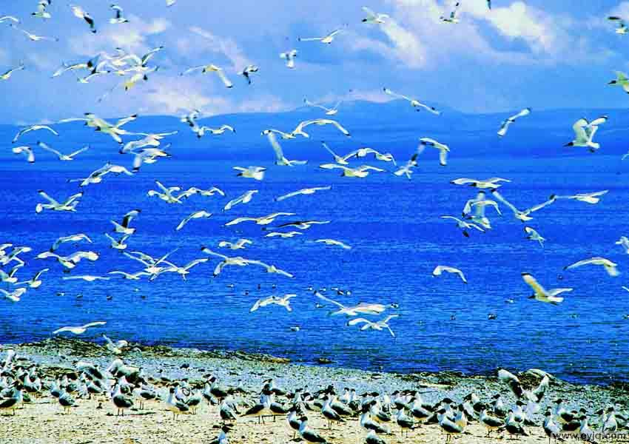
每年春天，天气变暖，湖水解冻，一群一群的鸟儿就陆续从远方飞来。

Slide 9
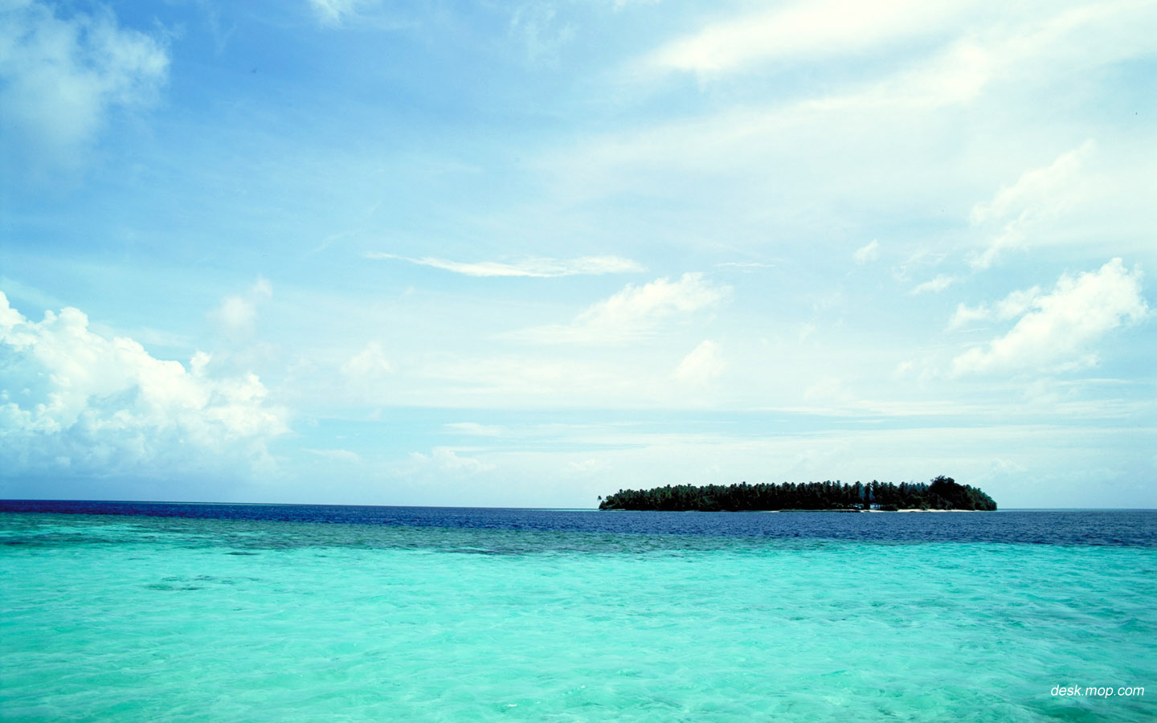
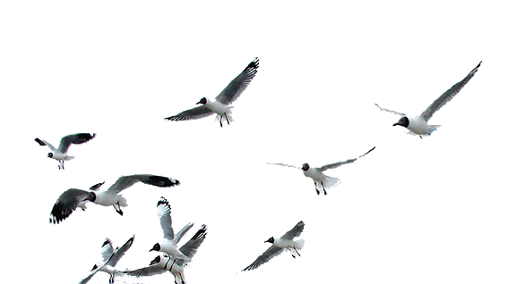
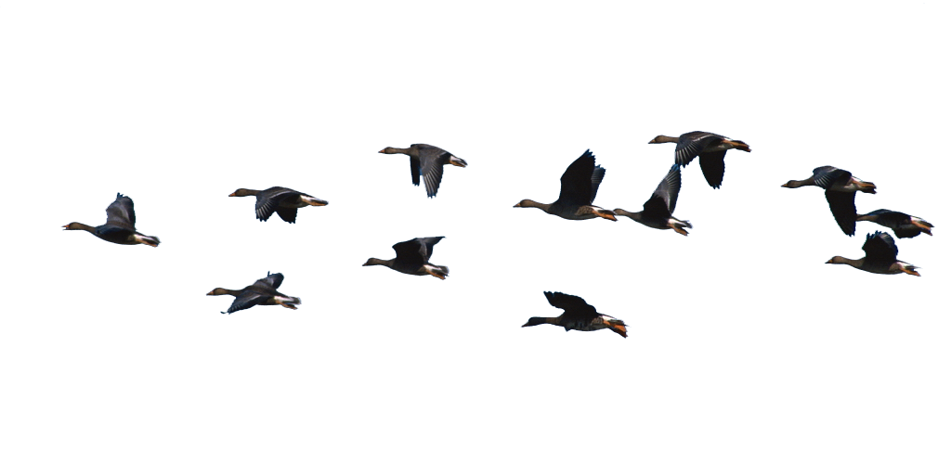
陆续

Slide 10
陆续
是表示时断时续、先先后后、有先有后。
如：下课以后，同学们陆续回家.
电影快要播放了，大家陆续进入会场。

Slide 11
陆续 继续 连续
相同与不同

Slide 12
陆续 继续 连续
相同点：都表示“进行下去、连接下去”的意思。
不同点：
陆续:是表示时断时续、先先后后、有先有后。
继续: 是延长下去、不间断的意思。一般后接对象是事业、活动、工作或具体动作等,
如：下班了，大家还在继续工作。
连续:是一个接一个、不间断的意思。一般后接表示时间、数目的短语或句子。
如：老王连续工作了一夜

Slide 13
选词填空
陆续 继续 连续
1、吃完晚饭，我（ ）写作业。
2、姐姐（ )三年被评为“三好学生”。
3、早晨，同学们背着书包，（ ）走进校园。

Slide 14
选词填空
陆续 继续 连续
吃完晚饭，我（ 继续 ）写作业。
姐姐（ )三年被评为“三好学生”。
早晨，同学们背着书包，（ ）走进校园。

Slide 15
选词填空
陆续 继续 连续
吃完晚饭，我（ 继续 ）写作业。
姐姐（连续)三年被评为“三好学生”。
早晨，同学们背着书包，（ ）走进校园。

Slide 16
选词填空
陆续 继续 连续
吃完晚饭，我（ 继续 ）写作业。
姐姐（连续)三年被评为“三好学生”。
早晨，同学们背着书包，（陆续）走进校园。

Slide 17
每年春天，天气变暖，湖水解冻，一群一群的鸟儿就陆续从远方飞来。它们在这里筑巢安家，养育后代。

Slide 18
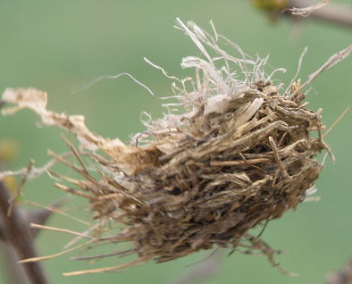
cháo
巢
窝
它们在这里筑巢安家，养育后代。

Slide 19
每年春天，天气变暖，湖水解冻，一群一群的鸟儿就陆续从远方飞来。它们在这里筑巢安家，养育后代。

Slide 20

6月是鸟岛最热闹的时候。各种各样的鸟儿聚在一起，小岛成了鸟的世界。一眼望去，密密麻麻的鸟窝一个挨着一个。窝里窝外，到处是玉白色的，青绿色的鸟蛋。

Slide 21
六月是鸟岛最热闹的时候，各种各样的鸟儿聚在一起，小岛成了鸟的世界。

Slide 22
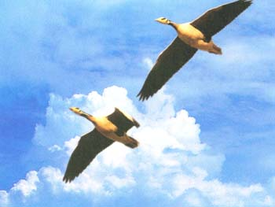
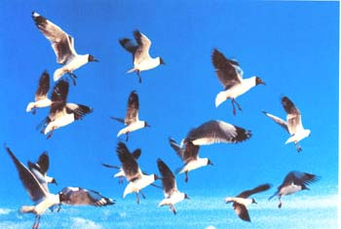
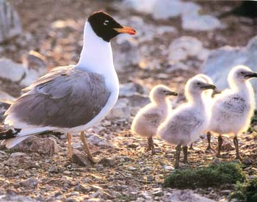
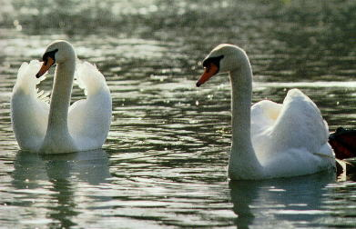
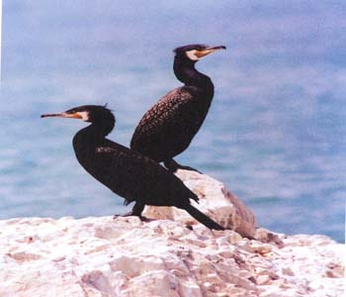
斑头雁
棕头鸥
鱼鸥
大天鹅
鸬鹚

Slide 23
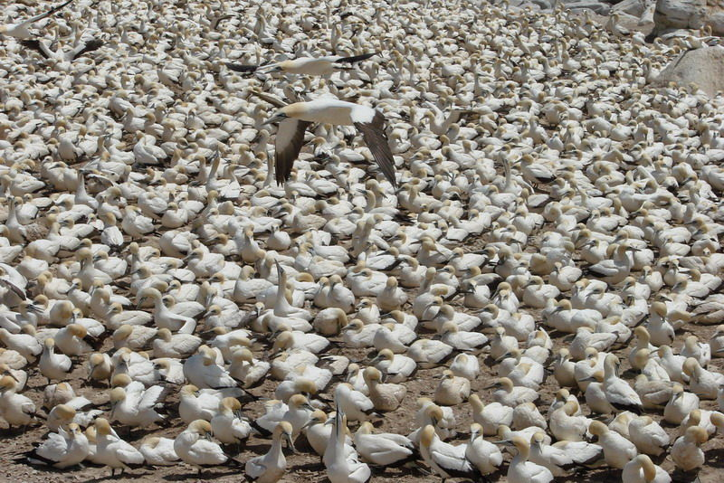

Slide 24
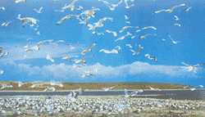
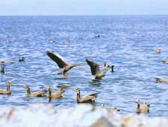
六月的鸟岛成了鸟儿的世界。你看，天上（ ），地上（ ），湖里（ ），放眼望去，到处是鸟。

Slide 25
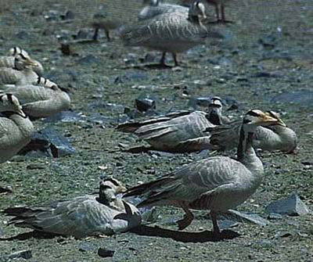
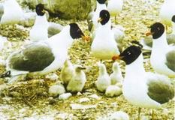
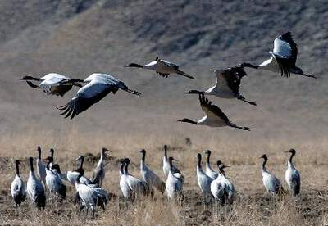
岛上的鸟儿千姿百态，有的
（ ），有的（ ），还有
的（ ），真是逗人喜爱。

Slide 26
岛上的鸟儿千姿百态，有的
（低头啄食），有的（展翅飞翔），还有
的（ 追逐玩耍 ），真是逗人喜爱。

Slide 27
岛上的鸟儿千姿百态，有的（在悠闲地散步），有的（静静地孵蛋），还有的（在和孩子高兴地玩耍），真是逗人喜爱。

Slide 28
六月是鸟岛最热闹的时候，各种各样的鸟儿聚在一起，小岛成了鸟的世界。

Slide 29
六月是鸟岛最热闹的时候，各种各样的鸟儿聚在一起，小岛成了鸟的世界。

Slide 30
一眼望去，密密麻麻的鸟窝一个挨着一个。

Slide 31
不计其数 数不胜数
密密麻麻 成千上万
一望无边 无边无际
铺天盖地

Slide 32
AABB
快快乐乐 平平安安 健健康康
红红火火 安安静静 方方正正

Slide 33
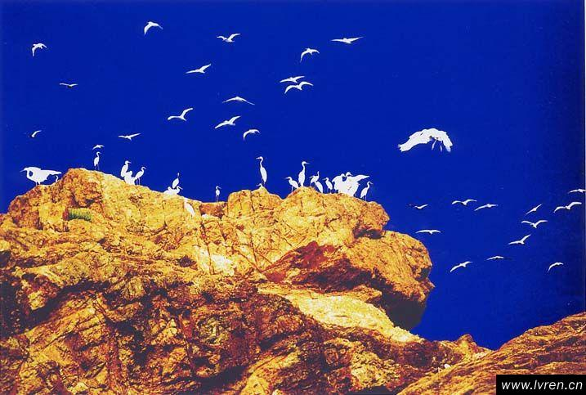
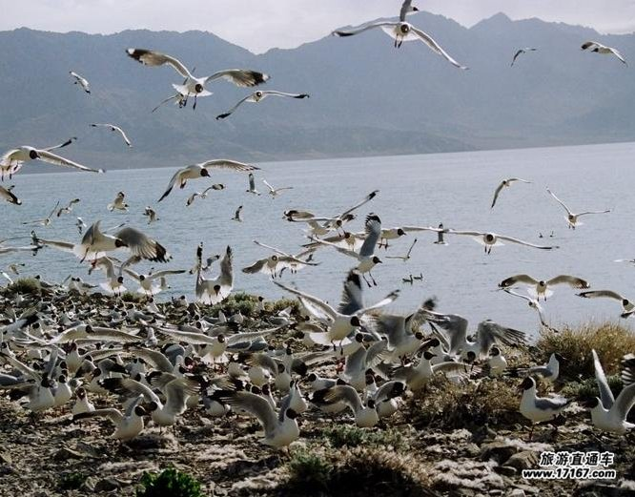

Slide 34
窝里窝外，到处是玉白色的，青绿色的鸟蛋。

Slide 35
窝里窝外，到处是玉白色的，青绿色的鸟蛋。

Slide 36
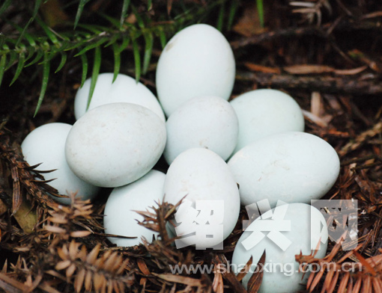
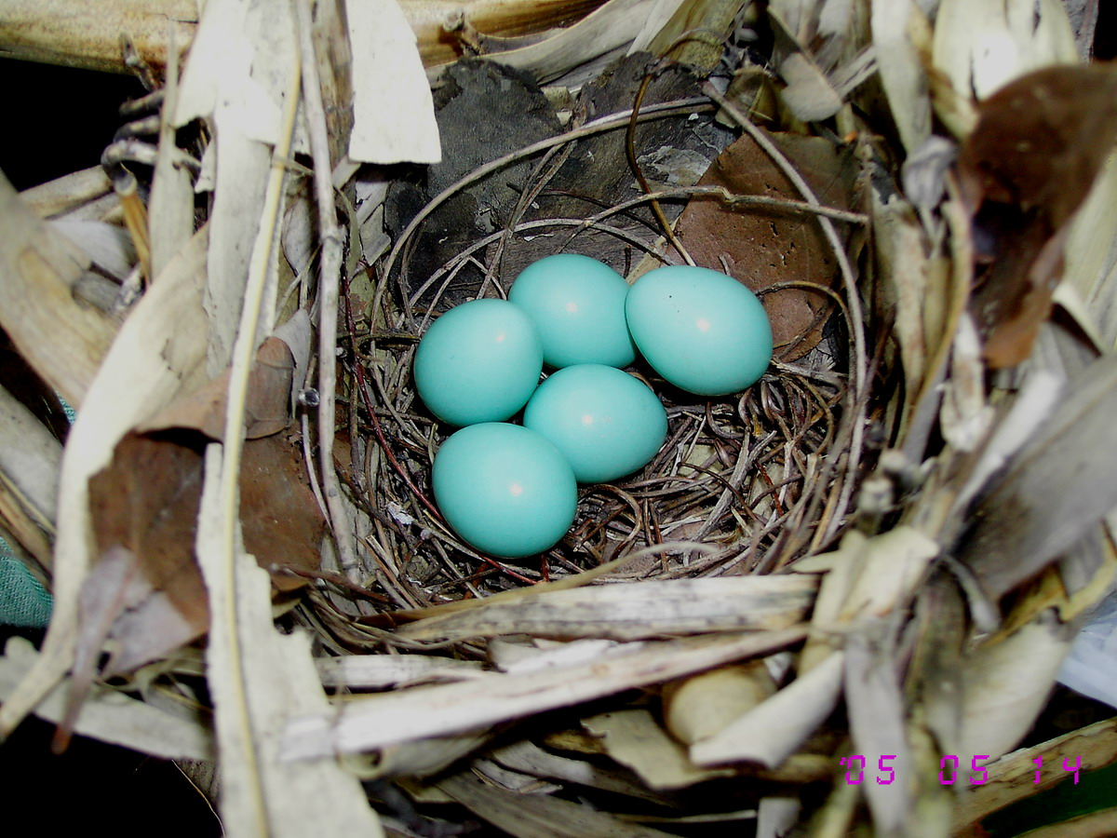
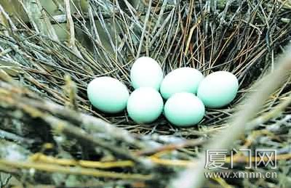
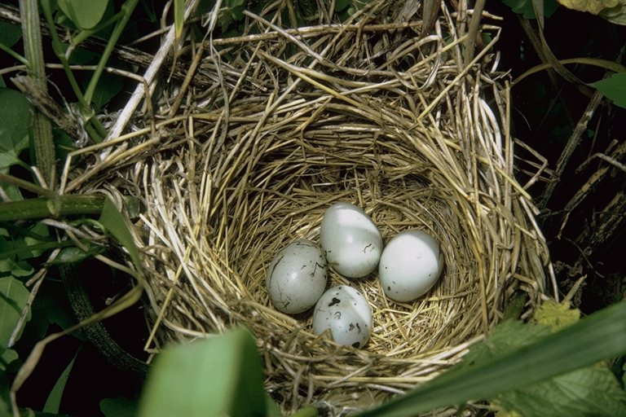

Slide 37
6月是鸟岛最热闹的时候。各种各样的鸟儿聚在一起，小岛成了鸟的世界。一眼望去，密密麻麻的鸟窝一个挨着一个。窝里窝外，到处是玉白色的，青绿色的鸟蛋。

Slide 38
六月是鸟岛（ ）的时候，（ ）的鸟儿聚在一起，小岛成了（ ）。一眼望去，（ ）的鸟窝一个（ ）一个。（ ），（ ）是玉白色的、青绿色的鸟蛋。

Slide 39
6月是鸟岛（最热闹）的时候。（）的鸟儿聚在一起，小岛成了鸟的（）。一眼望去，（）的鸟窝一个（）一个。（），（）是玉白色的，青绿色的鸟蛋。

Slide 40
6月是鸟岛（最热闹）的时候。（各种各样）的鸟儿聚在一起，小岛成了鸟的（）。一眼望去，（）的鸟窝一个（）一个。（），（）是玉白色的，青绿色的鸟蛋。

Slide 41
6月是鸟岛（最热闹）的时候。（各种各样）的鸟儿聚在一起，小岛成了鸟的（世界）。一眼望去，（）的鸟窝一个（）一个。（），（）是玉白色的，青绿色的鸟蛋。

Slide 42
6月是鸟岛（最热闹）的时候。（各种各样）的鸟儿聚在一起，小岛成了鸟的（世界）。一眼望去，（密密麻麻）的鸟窝一个（）一个。（），（）是玉白色的，青绿色的鸟蛋。

Slide 43
6月是鸟岛（最热闹）的时候。（各种各样）的鸟儿聚在一起，小岛成了鸟的（世界）。一眼望去，（密密麻麻）的鸟窝一个（挨着）一个。（），（）是玉白色的，青绿色的鸟蛋。

Slide 44
6月是鸟岛（最热闹）的时候。（各种各样）的鸟儿聚在一起，小岛成了鸟的（世界）。一眼望去，（密密麻麻）的鸟窝一个（挨着）一个。（窝里窝外），（）是玉白色的，青绿色的鸟蛋。

Slide 45
6月是鸟岛（最热闹）的时候。（各种各样）的鸟儿聚在一起，小岛成了鸟的（世界）。一眼望去，（密密麻麻）的鸟窝一个（挨着）一个。（窝里窝外），（到处）是玉白色的，青绿色的鸟蛋。

Slide 46
6月是鸟岛（最热闹）的时候。（各种各样）的鸟儿聚在一起，小岛成了鸟的（世界）。一眼望去，（密密麻麻）的鸟窝一个（挨着）一个。（窝里窝外），（到处）是玉白色的，青绿色的鸟蛋。

Slide 47
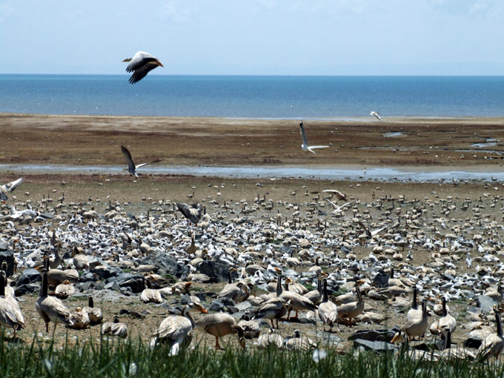
来岛上游玩的人很多。他们伸手就能捉到幼鸟，随处都能拾到鸟蛋，可是却没有人去碰一下，因为大家都知道鸟是人类的朋友。

Slide 48
来岛上游玩的人很多。他们伸手就能捉到幼鸟，随处都能拾到鸟蛋，可是却没有人去碰一下，因为大家都知道鸟是人类的朋友。

Slide 49
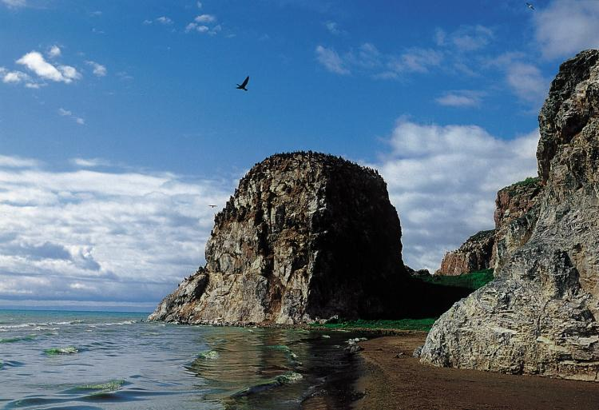
因为大家都知道鸟是人类的朋友，
所以没有人去碰幼鸟和鸟蛋。
没有人去碰幼鸟和鸟蛋，是（ ）
大家都知道鸟是人类的朋友。

Slide 50
因为大家都知道鸟是人类的朋友，
所以没有人去碰幼鸟和鸟蛋。
没有人去碰幼鸟和鸟蛋，是（因为 ）
大家都知道鸟是人类的朋友。

Slide 51
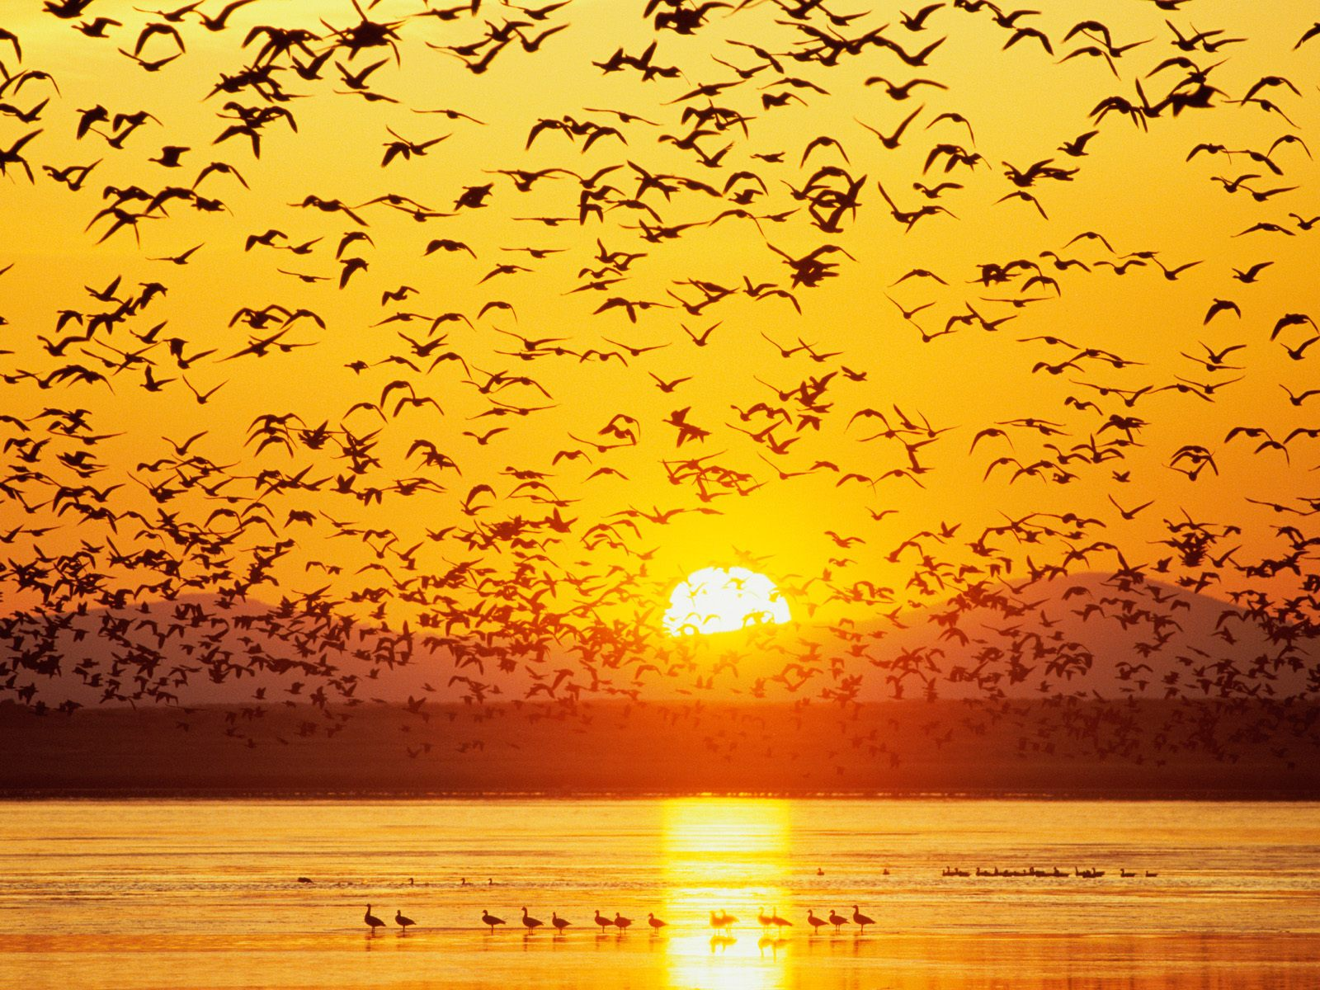
鸟是人类的朋友，
爱鸟、护鸟人人有责！

Slide 52

青海湖鸟岛闻名中外,因为 。
因为＿＿＿＿＿,所以青海湖鸟岛闻名中外 。

Slide 53
发展练习:
1 小小朗读家：把你喜欢的段落背诵出来。
2 小小导游员：向小组伙伴介绍青海湖鸟岛。
3 小小广告师：设计一则让人们喜爱鸟岛，爱鸟护鸟的广告语。

